Slide 1

Rumah Laundry
Web Progaming II

Slide 2
Fikri Fadilah
01
Zacky Pratama Ramadhan
02
Linda Miryam
03
Karlus Lwingengi
04
15220211
15220245
15220358
152202046
Risky Fauzan Gumilang
15220266
01

Slide 3

Deskripsi Singkat Project
Project kelompok kami buat adalah sistem landry dimana sistem ini bisa membuat pengusaha laundry merasa terbantu dengan adanya web laundry ini. Dengan menggunakan bahasa pemograman PHP dan juga database yaitu PHPMysql. Project ini mencakup berisi tentang catatan order laundry,Riwayat Transaksi, Manajemen Karyawan, Daftar Paket yang memudahkan pengusaha laundry menjadi simple dalam pencatatannya. Dengan Project yang kami buat yang dapat di mudah di mengerti untuk bagi pengusaha Laundry

Slide 4
Ruang Lingkup
Konsep dasar layanan laundry berbasis web dalam industri ini.
kebutuhan utama dari pemilik laundry, karyawan, dan pelanggan.
Pemilihan arsitektur sistem yang sesuai untuk aplikasi web laundry.
Proses pengujian sistem untuk memastikan kinerja web.

Slide 5
Analisa Kebutuhan
Memudahkan dalam mengaplikasankan nya
Dapat memudahkan dalam mencatat order laundry
Dapat memudahkan dalam hal melihat transaksi
Dapat membuat tanggal masuk dan tanggal selesai pengerjaan
Membuat menu paket laundry yang tersedia
Mencatat bukti transaksi pelanggan
Memudahkan dalam memanage karyawan

Slide 6
Analisa User
Membuat Menu login
Membuat daftar menu paket yang tersedia di laundry
Membuat riwayat transaksi order dan juga transaksi pembayaran
Membuat taampilan berisi informasi tentang berapa jumlah order dan paket yang tersedia dan jumlah karyawan
Membuat daftar dalam tabel tentang rincian order dari masing masing paket laundry
Membuat About company tentang Laundry

Slide 7
Analisa Kebutuhan Sistem
Bahasa pemograman untuk web
Database yang di butuhkan oleh sistem
Boostrap untuk mendesign web tersebut
Membuat menu yang di butuhkan
Membuat folder berupas img untuk aset foto
Membuat folder dari masing masing-masing menu

Slide 8
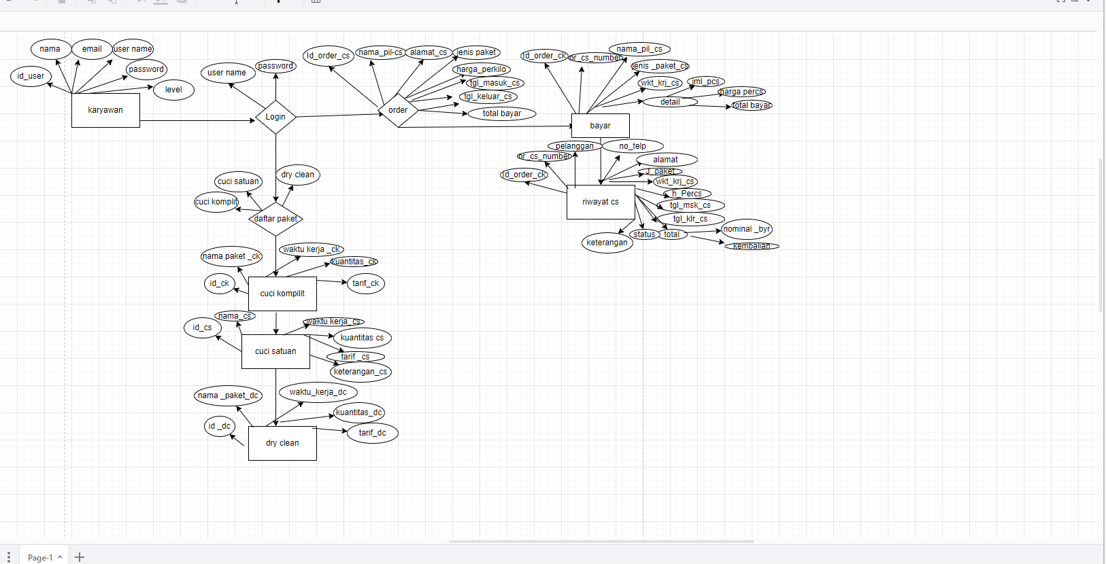
ERD Diagram

Slide 9
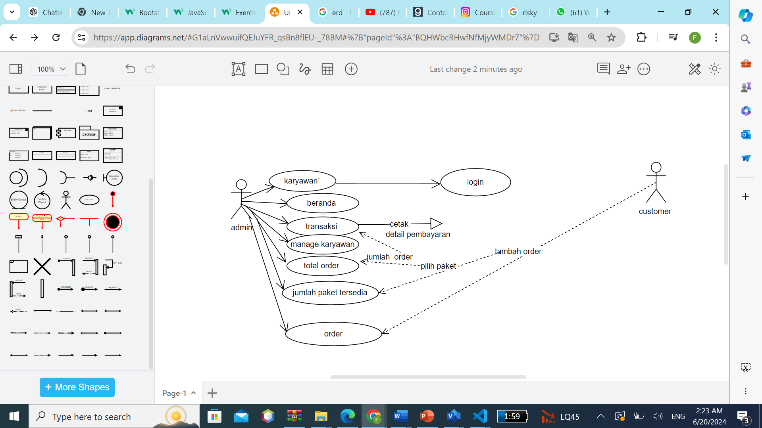
Use Case Diagram

Slide 10
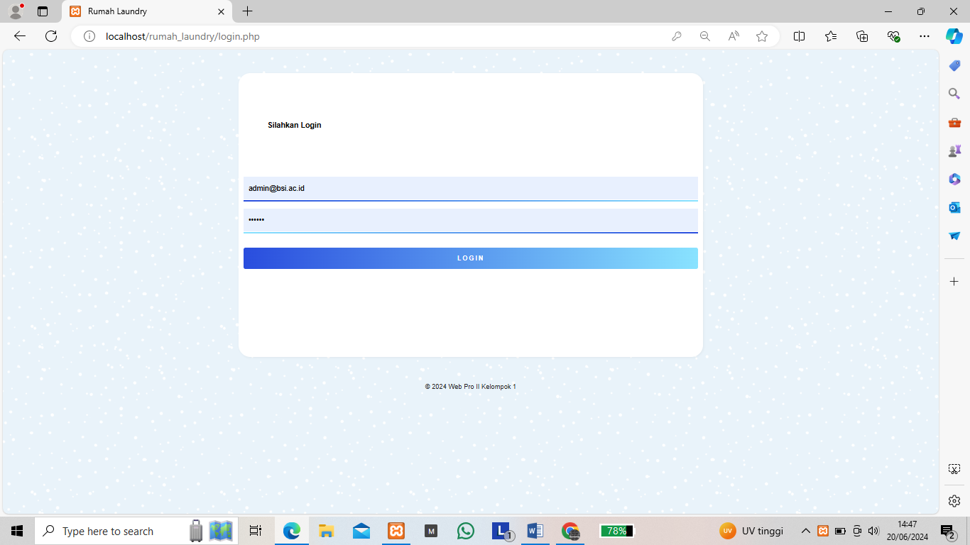
Tampilan Login dan Dahsboard Menu

Slide 11
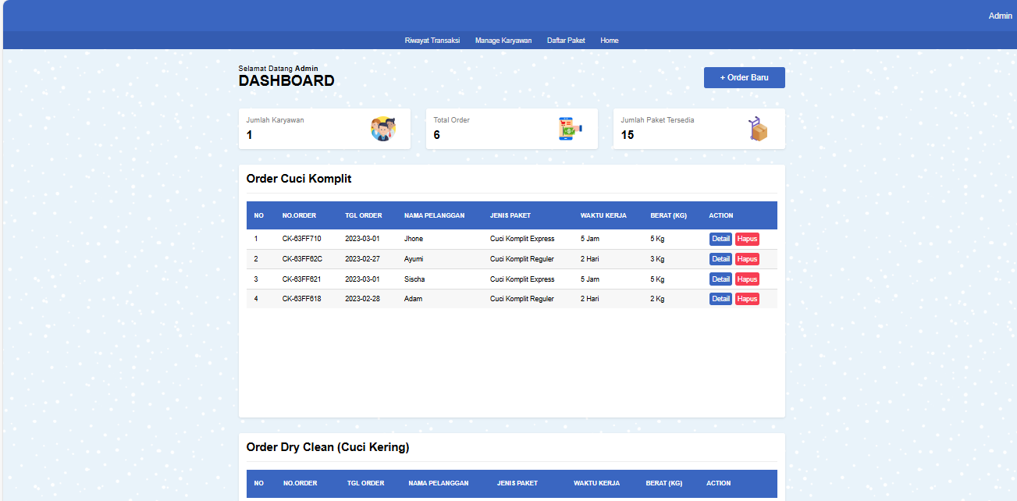
Tampilan Login dan Dahsboard Menu

Slide 12
Kesimpulan
Proyek yang kami rancang adalah sistem laundry berbasis web yang menggunakan PHP sebagai bahasa pemrograman utama dan MySQL sebagai basis data. Sistem ini dirancang untuk membantu pengusaha laundry dalam mengelola catatan order, riwayat transaksi, manajemen karyawan, dan daftar paket dengan lebih efisien.

